Slide 1

こころのサポート授業
ストレスマネジメント
対処行動編２
（31項目版）
岩手県教育委員会 いわて子どものこころのサポートチーム

Slide 2
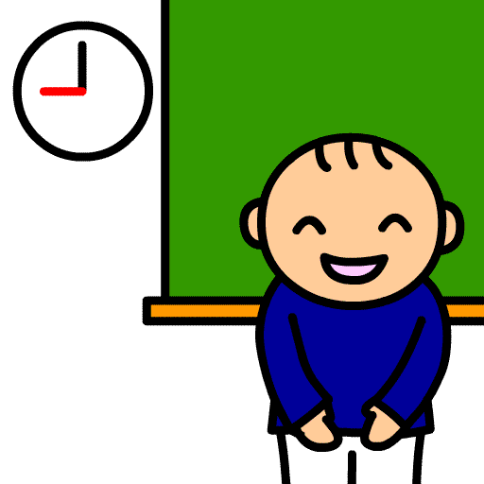
今日のメニュー
１．はじめに
２．心とからだの健康観察
３．「荷物の運び方」のワーク
４．まとめ
５．感想記入

Slide 3
はじめに
☑わたしたちは，普段の生活において，さまざまな
ストレスを経験しています。
☑ストレスを受けるとわたしたちの心とからだに
変化があらわれます。
☑今日の授業は，
○「心とからだの健康観察」を使って，心とからだ
についてチェックすること
○ストレスについて
考えてみましょう。

Slide 4
「心とからだの健康観察」をする前に
このアンケートは，心とからだの健康を
ふりかえるものです。眠り，イライラ，勉強
への集中など，自分の心とからだについて
ふりかえってみましょう。

Slide 5
記入例
【19項目版、31項目版】児童生徒情報記入欄
記入不要
大文字カタカナで記入
だく点は１ます
組は数字の組に置き換える。数値は必ず２桁。
A組であれば「01」、B組であれば「02」と記入。
星組など順番が付けにくくても、変換ルールを
決めて数字に変換して下さい。
西暦で記入
月日は６月でれば「06」と記入（２桁）

Slide 6
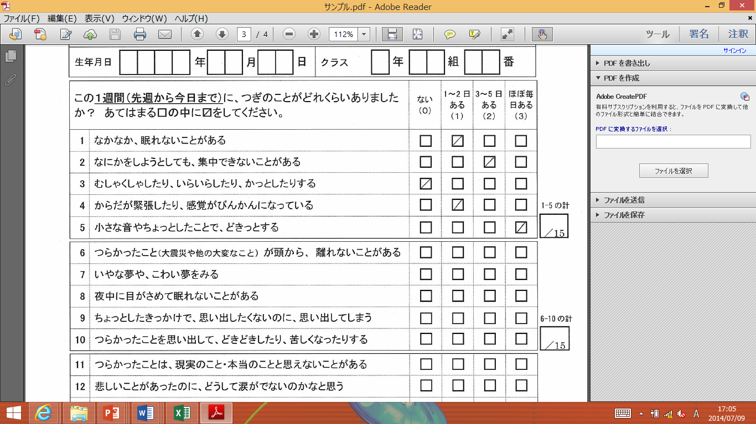
記入例
このように，すべての項目について
最近１週間の自分をふりかえりながら
回答していきましょう。
落ち着いて回答するようにしましょう。

Slide 7
１ なかなか，眠れないことがある
Notes:
目を閉じることができる人は，目を閉じて，１週間をふりかえってみましょう。
イライラすることあったでしょうか，楽しいことあったでしょうか，眠れたでしょうか・・・・
はい，目を開けて。
１項目ずつ，読み上げます。
１ なかなか，眠れないことがある
毎日眠れたよという人は，ないの□に斜めに線を書いてください。
１－２日，眠れないことがあったなという人は，１－２日あるの□に斜めに線を書いてください。
３－５日，眠れなかったなという人は，３－５日あるの□に斜めに線を書いてください。
ほとんど毎日，眠れなかった人は，ほとんど毎日の□に斜めに線を書いてください。

Slide 8
２ なにかをしようとしても，
集中できないことがある

Slide 9
３ むしゃくしゃしたり，いらいらしたり，
かっとしたりする

Slide 10
４ からだが緊張したり，
感覚がびんかんになっている

Slide 11
５ 小さな音やちょっとしたことで，
どきっとする

Slide 12
６ つらかったこと（大震災や他の大変なこと）が
頭から，離れないことがある

Slide 13
７ いやな夢や，こわい夢をみる

Slide 14
８ 夜中に目がさめて
眠れないことがある

Slide 15
９ ちょっとしたきっかけで，
思い出したくないのに，思い出してしまう

Slide 16
１０ つらかったことを思い出して，
どきどきしたり，苦しくなったりする

Slide 17
１１ つらかったことは，現実のこと・
本当のことと思えないことがある

Slide 18
１２ 悲しいことがあったのに，
どうして涙がでないのかなと思う

Slide 19
１３ つらかったことは，
できるだけ「考え」ないようにしている

Slide 20
１４ つらかったことを，思い出させる
場所や人や物には
近づかないようにしている

Slide 21
１５ つらかったことについては，
話さないようにしている

Slide 22

はい，半分おわりました。
ちょっと緊張した人もいるかもしれません。
背伸びをして，はい，左右に。
あと，半分です！
Notes:
【児童生徒の様子を見ながら，このスライドを活用してください】

Slide 23
１６ 自分が悪い（悪かった）と
責めてしまうことがある

Slide 24
１７ だれも信用できないと
思うことがある

Slide 25
１８ どんなにがんばっても
意味がないと思うことがある

Slide 26
１９ 楽しかったことが
楽しいと思えないことがある

Slide 27
２０ 自分の気持ちを，
だれもわかってくれないと思うことがある

Slide 28
２１ 頭やお腹が痛かったり，
からだの調子が悪い

Slide 29
２２ ご飯がおいしくないし，
食べたくないことがある

Slide 30
２３ なにもやる気がしないことがある

Slide 31
２４ 授業や学習に
集中できないことがある

Slide 32
２５ カッとなってケンカしたり，
乱暴になってしまうことがある

Slide 33
２６ 学校を遅刻したり
休んだりすることがある

Slide 34
２７ だれかに話をきいてもらいたい

Slide 35
２８ 学校では，楽しいことが
いっぱいある

Slide 36
２９ 私には今，将来の夢や目標がある

Slide 37
３０ ゲーム，携帯，インターネットなどは
やりすぎないように気をつけている

Slide 38
３１ 友だちと遊んだり
話したりすることが楽しい

Slide 39
「つらかったこと」（６，７，９）ときかれて，あなたは何を思いうかべましたか
・大震災
・他の大変なこと
・両方
・思いうかばない

Slide 40
はい，がんばってチェックしました。
もう一度，背伸びをしましょう！
Notes:
【様子を見ながら，このスライドを活用してください】

Slide 41
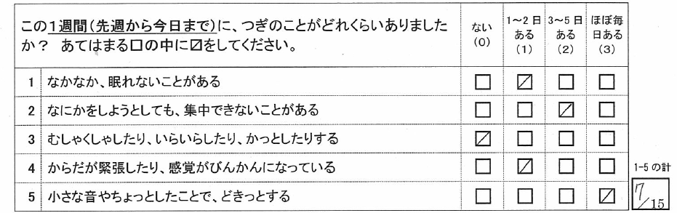
合計点を出しましょう
回答の数字の合計を記入する
記入例では 1＋2＋0＋1＋3＝7
＊同じようにあと4カ所の合計点も出しましょう

Slide 42

このアンケートをして気づいたことや、
今の気持ちを書ける人は書いてください。

Slide 43
「荷物の運び方」のワーク

Slide 44
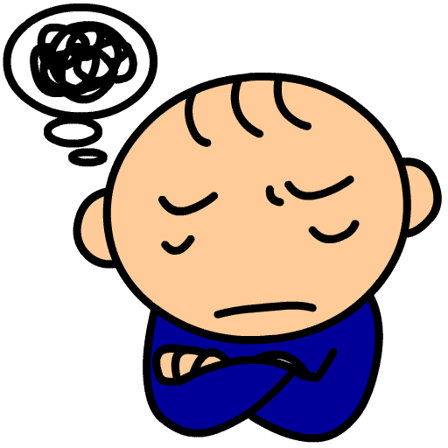


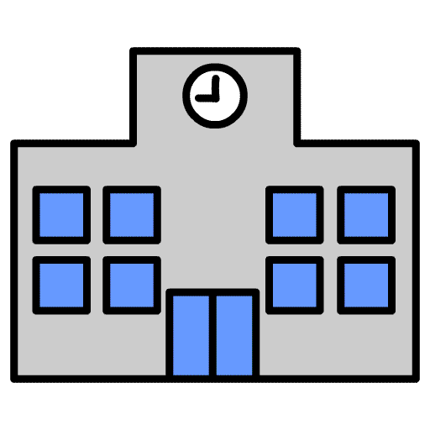


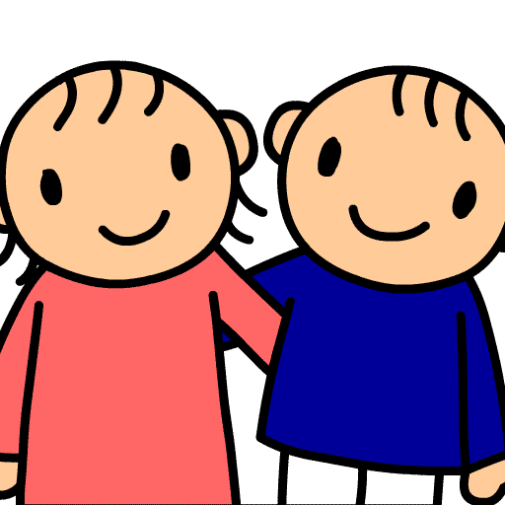

こんな時あるよね
困ったな～
どうしたらいいんだろう？
がんばるぞ！
家庭や学校で
勉強や友人関係で

Slide 45
何か困ったとき，何かがんばろうとしているとき，どちらの時も，わたしたちは，（でも）大変だな～，（でも）どうすればいいかな～といった気持ちに
なることがあります。

Slide 46
今日の授業の目標
何か困ったとき、何かがんばろうとしているときにどうしたらいいか、みんなで考えてみましょう

Slide 47
思い浮かべてみよう①
あなたは、背中に何か「荷物」を背負って，
よっこらしょ～，よっこらしょ～と山の頂上まで
運ぼうとしています。
頑張っている事や困っている事が荷物です。

Slide 48
思い浮かべてみよう②
今，思い浮かべた「荷物」は，どれくらいの大きさで，どのくらいの重さでしょうか？
※困っていることが無いと思う人は，がんばっていることや
チャレンジしていることについて思い浮かべて下さい。

Slide 49
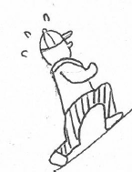
荷物を描いてみよう！

Slide 50
どうやってはこぶ①？
描いた「荷物」をどうしたいですか？
自分の考えに近いものを
ワークシートの選択肢から選んで
みよう。
じぶんのちからで、はこびたい
② だれかにいっしょにてつだってもらいながら、はこびたい
③ だれかにあずけて、はこぶのをかわってもらいたい。
④ いったんおろして、やすみたい。
⑤ その他 （ ）

Slide 51
どうやってはこぶ②？
もし，その荷物をはこぶのを，手伝ってくれたり，
応援してくれる人がいるとします。あなたなら，
どこでどんなふうにしてほしいですか？
絵で描いても，しるしを描いても，セリフや吹き出しで
描いてもかまいません。描き方は自由です。

Slide 52
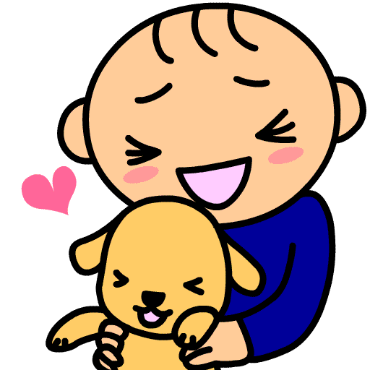
どうやってはこぶ③？
では、もう一度描いた絵をじっくりみてください。見守る人，
応援してくれる人を描いてみて，荷物を背負っている人
（あなた）は、今どんな気持ちですか。その感じていることを、
ワークシートに書いてみましょう。
どんなふうに手伝ってもらったり、応援して
もらいたいか／それによって、どんなふうに
自分の気持ちが変わることがあるか、をグループで話し合って
ください。

Slide 53

ま と め
☑今日は、自分の困っていること、がんばって
いることを、どのくらいの荷物なのかなぁと
思い浮かべて絵にしてみました。
☑わたしたちは「荷物」を背負っているとき，誰
かがそばにいたり，みていてくれることで，自分
の気持ちが楽になるときがあります。

Slide 54
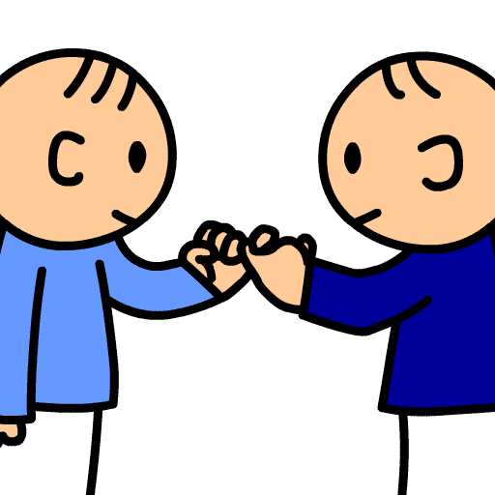
ま と め
☑時には自分一人で運べない「荷物」だってある
かもしれません。
☑その時は，一緒に「荷物」をはこんでもらえるように
手伝ってもらう方法もあります。
☑時には，いったん「荷物」を下ろして，周りの人に
預ける方法もあります。

Slide 55

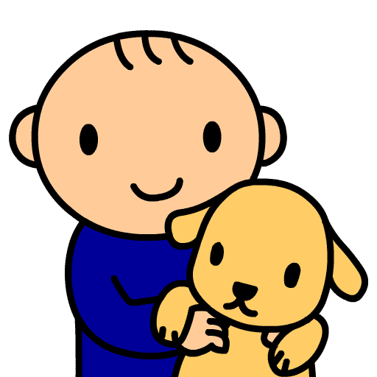
こころのサポート授業の感想を
「心とからだの健康観察」の感想らん
に書いてください。

Slide 56
おわりに・・・
「心とからだの健康観察」をやってみて，もっと話してみたい人は，先生やカウンセラーとお話しする機会をつくりましょう。

Slide 57
この授業のまとめ
この授業では、はじめにアンケートを使って心とからだの健康をふりかえりました。次に、楽しくなかったり安心できないときには「こうすればよい」という方法を学びました。

Slide 58
この授業のまとめ
最後に、もう一つ知っておいて欲しいことがあります。それは「だれかに相談してもよいのだ」ということです。
相談する相手は、あなたがよく知っている信頼できる人がいいですか？ たとえば、学校の先生やスクールカウンセラー、家族や友だちのことです。
もしかしたら、あなたのことを知らない人の方が話しやすいですか？ そんなときのために「２４時間子供ＳＯＳダイヤル」や「チャイルドライン」、「ふれあい電話」などがあります。

Slide 59
この授業のまとめ
「だれかに相談する」こと。それは、心とからだを健康にするための、上手な工夫のひとつです。

